Slide 1

Sistema VASPA
VASPA Team:
Fabricio González
Francisco Estrada
Nicolás Sartini
Laboratorio de Desarrollo de Software

Slide 2
Temario I - Presentación
Introducción
Objetivos del Proyecto
Proceso de Desarrollo
Resumen de Iteraciones
Tareas de calidad y gestión del proyecto
Tecnologías utilizadas
Características destacadas y mejoras a futuro

Slide 3
Temario II – Implementación
Implementación de Casos de Uso:
Sistema Web:
Carga de datos
Flujo principal
Aplicación móvil
Búsqueda y Visualización de Programa en PDF

Slide 4
Introducción – Sistema VASPA
Visualización
Administración
Seguimiento
Programas de Asignaturas

Slide 5
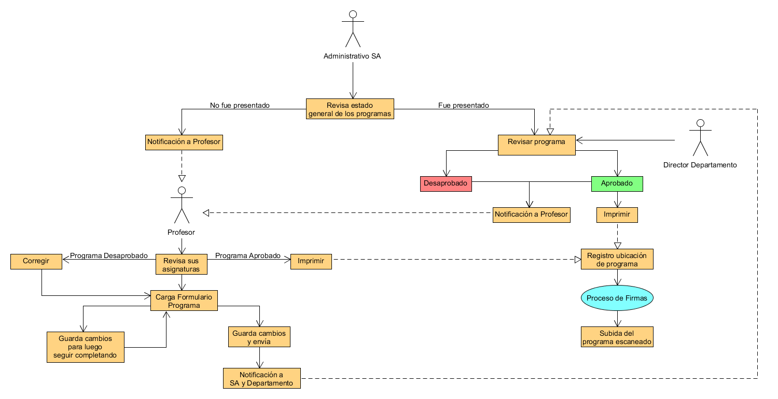

Slide 6


Objetivos del Proyecto
Desarrollo de Software
para solucionar
problemas reales
Objetivo Académico

Slide 7
Proceso de Desarrollo

Slide 8
Problemas encontrados y Soluciones implementadas
Generación de PDF
Representación de correlativas
Cambios de cliente
Escasez de reuniones por pandemia
Aplicación móvil
Interpretación incorrecta de los códigos de planes

Slide 9
Hitos del Proyecto
Cambio de Proyecto
Cursada exitosa
Contacto mediante correo electrónico por nuestra aplicación móvil
Funcionamiento completo del sistema web

Slide 10
Sobre la Aplicación Móvil
Cursada – cumplimiento de requisitos
Enfoque en el sistema web
Cambios entre Ionic 3 y Ionic 5
Aplicación funcional y validación por parte del equipo docente

Slide 11
Resumen de Iteraciones

Slide 12
Resumen de Iteraciones
Inicio
Elaboración
Construcción
Transición
24 iteraciones en total
Duración del proyecto: 113 semanas
Iteraciones de duración variable
1 iteración
4 iteraciones
17 iteraciones
2 iteraciones

Slide 13
Inicio
Fecha de inicio: 20/08/2018
Fecha de finalización: 14/09/2018
Duración: 3 semanas y 4 días
Cantidad de iteraciones: 1
Principales objetivos cumplidos:
Definición del nombre del equipo y del sistema
Primer contacto con el cliente
Diseño inicial de un nuevo circuito para la gestión de programas

Slide 14
Elaboración
Fecha de inicio: 14/09/2018
Fecha de finalización: 26/10/2018
Duración: 6 semanas
Cantidad de iteraciones: 4
Principales objetivos cumplidos:
Especificación de requerimientos
Modelo de Datos
Script de Base de Datos
Modelo de Casos de Uso
Prototipos
Código fuente del primer ABM

Slide 15

Construcción
Fecha de inicio: 27/10/2018
Fecha de finalización: 18/10/2020
Duración: 103 semanas
Cantidad de iteraciones: 17
Principales objetivos cumplidos:
Finalización de documentación del proyecto
Sistema web y aplicación móvil 100% funcionales

Slide 16
Transición
Fecha de inicio: 19/10/2020
Fecha de finalización: 08/11/2020
Duración: 3 semanas
Cantidad de iteraciones: 2
Principales objetivos cumplidos:
Finalización de manual de instalación, manual de usuario y memoria del proyecto
Revisión general del proyecto y del repositorio GitHub

Slide 17
Tareas de Calidad y Gestión del Proyecto

Slide 18
Estimaciones

Slide 19
Semanas

Slide 20
Gestión de riesgos

Slide 21
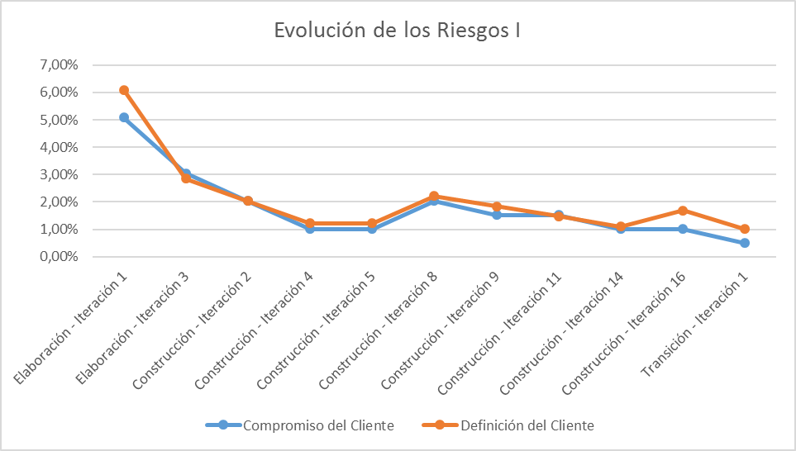
Gestión de Riesgos

Slide 22
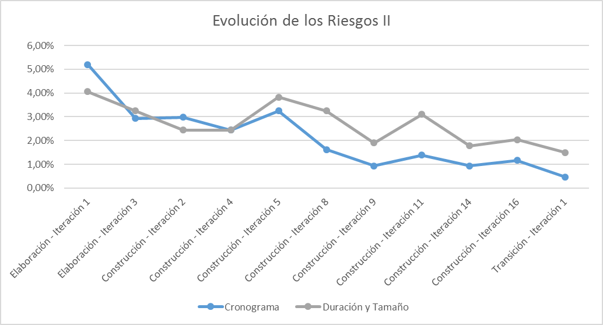
Gestión de Riesgos

Slide 23
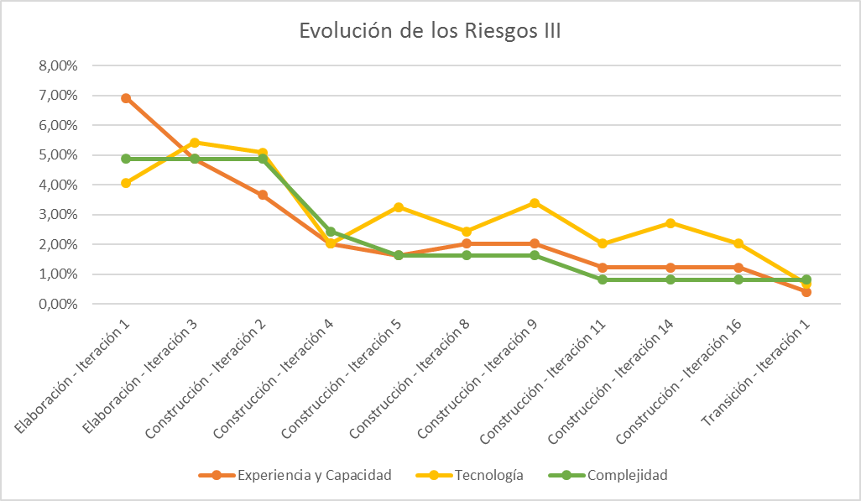
Gestión de Riesgos

Slide 24
Validación y Verificación

Slide 25
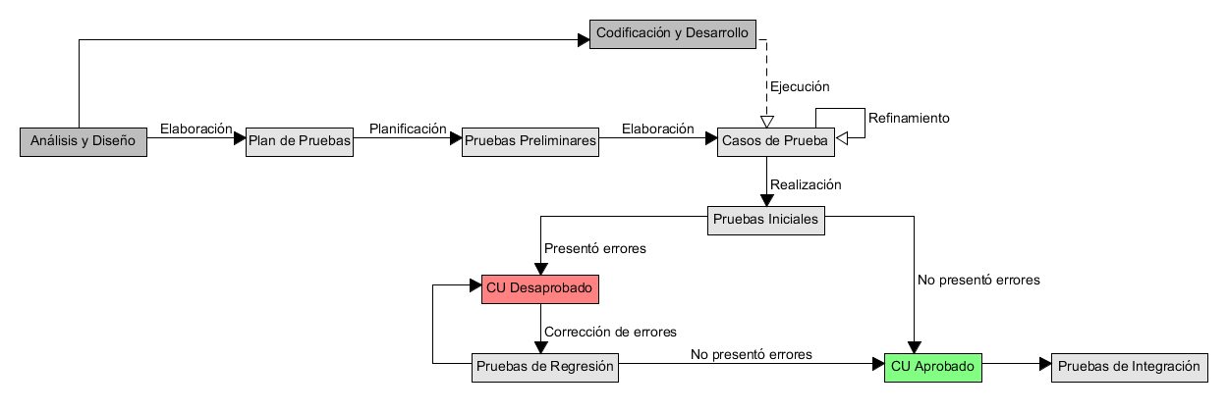

Slide 26
Tecnologías y
Herramientas
utilizadas

Slide 27

















Gestión
Análisis y Diseño
Implementación
Bootstrap
GitHub
PSI
DB-Main
NetBeans
Summernote

Slide 28
Características destacadas y mejoras a futuro

Slide 29
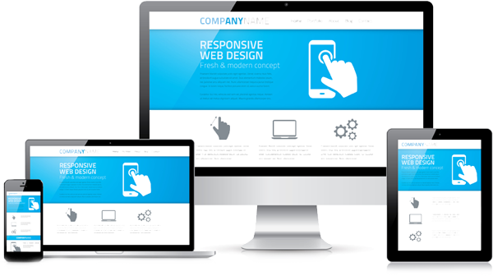
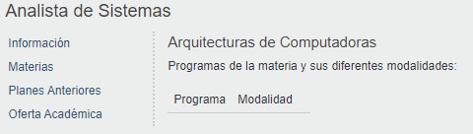
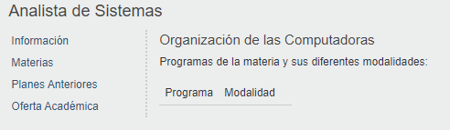
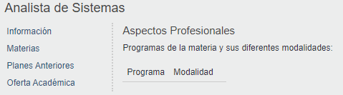
Características destacadas
Sistema responsivo
Democratización del acceso a Programas de Asignaturas
Programas PDF con formato correcto
Facilidad en la carga de datos
Optimización del proceso de firmas
Control sobre programas disponibles y notificaciones enviadas

Slide 30
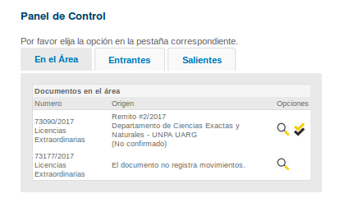

Mejoras a futuro
Integración con GEDoc
Logs de acciones realizadas y de informes gerenciales generados
Firma digital

Slide 31
Presentación del Sistema

Slide 32
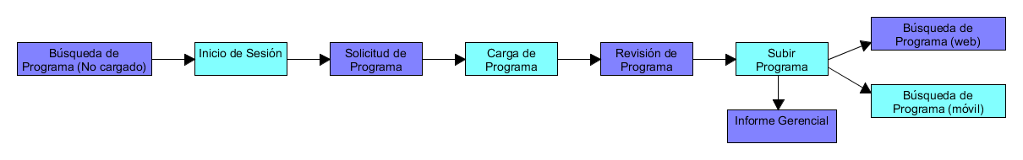
Flujo principal
Carga de datos

Slide 33
Conclusiones

Slide 34
Conclusiones
Elección y funcionamiento del equipo
Asignación del sistema a desarrollar
Conocimientos obtenidos
Relevancia de un buen análisis y diseño
Utilidad de GIT
Autoexigencia en la planificación de tareas
Consideraciones personales

Slide 35
¡Muchas gracias!
https://github.com/fge23/Sistema-VASPA

